Slide 1
KHTN 8
Chủ đề 7:
Cơ thể người
Bài 29. Dinh dưỡng và tiêu hóa ở người
(Phần III)

Slide 3
Nêu cảm nhận của em sau khi xem video.

Slide 5
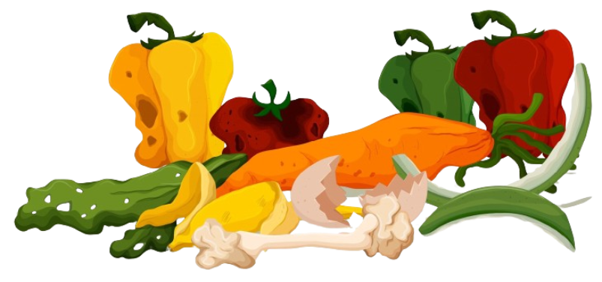
III. BẢO VỆ HỆ TIÊU HÓA
1. An toàn vệ sinh thực phẩm
Khi sử dụng thực phẩm bị ô nhiễm hoặc chứa độc tố sẽ gây ngộ độc thực phẩm. Thực phẩm bị ô nhiễm là thực phẩm chứa kim loại nặng (arsenic, chì, thuỷ ngân,...) vượt ngưỡng cho phép, thuốc bảo vệ thực vật, chất phụ gia và chất bảo quản thực phẩm không được phép sử dụng; thực phẩm ôi thiu; thực phẩm bị nấm mốc;... Thực phẩm có chứa độc tố tự nhiên như cá nóc, củ khoai tây mọc mầm, nấm độc, lá ngón,...

Slide 6
An toàn vệ sinh thực phẩm là các điều kiện và biện pháp cần thiết để đảm bảo thực phẩm không gây hại đến sức khoẻ của con người.
Các biện pháp đảm bảo an toàn vệ sinh thực phẩm cần được áp dụng từ khâu sản xuất, vận chuyển, bảo quản và chế biến thực phẩm (hình 29.4).

Slide 7
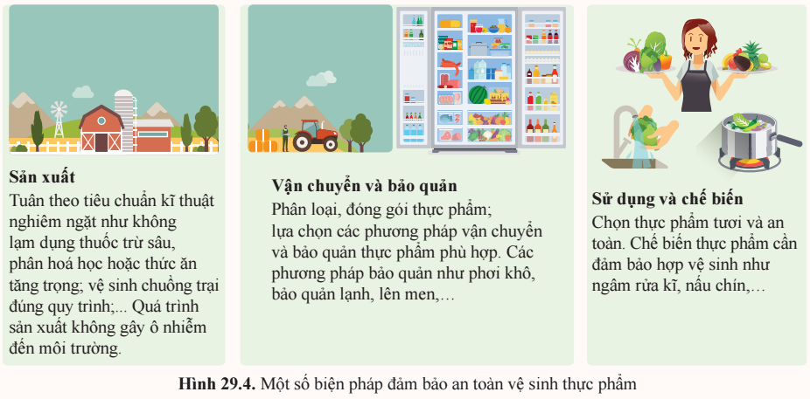

Slide 8
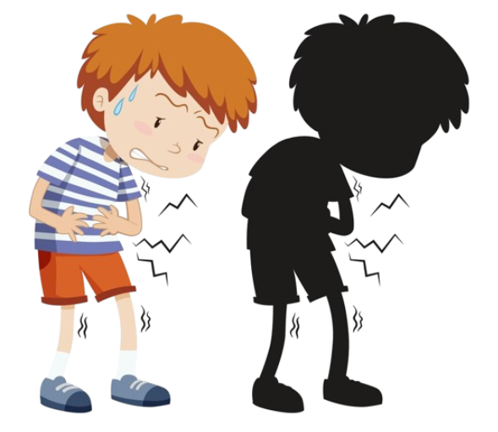
2. Phòng bệnh về tiêu hóa
Nêu tên, nguyên nhân và biện pháp phòng một số bệnh về tiêu hoá.

Slide 9
Tên bệnh | Nguyên nhân | Biện pháp phòng
Ngộ độc thực phẩm | - Do sử dụng thực phẩm đã bị nhiễm khuẩn hoặc ô nhiễm hóa học, các thực phẩm biến chất, ôi iu hoặc có sẵn độc tố,… | - Có chế độ dinh dưỡng hợp lí. - Thực hiện an toàn vệ sinh thực phẩm. - Vệ sinh răng miệng đúng cách. - Uống đủ nước, bổ sung chất xơ, lợi khuẩn. - Xây dựng thói quen ăn uống lành mạnh. - Tạo bầu không khí vui vẻ khi ăn. - Hạn chế sử dụng chất kích thích. - Vệ sinh răng miệng đúng cách. - Luyện tập thể dục, thể thao phù hợp.
Tiêu chảy | - Do ngộ độc thực phẩm, nhiễm khuẩn đường ruột, rối loạn vi sinh đường ruột,…
Giun sán | - Do môi trường sống ô nhiễm; thói quen ăn thực phẩm sống, rửa chưa sạch; nhiễm ấu trùng giun sán từ thú cưng,…
Sâu răng | - Do vi khuẩn tấn công, vệ sinh răng miệng không đúng cách, thường xuyên ăn vặt, sử dụng thực phẩm nhiều đường,…
Táo bón | - Do chế độ ăn uống không hợp lí (uống ít nước, thiếu chất xơ, ăn nhiều thực phẩm giàu chất béo,…); do mắc các bệnh lí; sử dụng một số loại thuốc;…
Viêm dạ dày | - Do nhiễm vi khuẩn HP, chế độ dinh dưỡng thiếu khoa học, sử dụng quá nhiều thuốc giảm đau, tâm lí căng thẳng,…

Slide 10
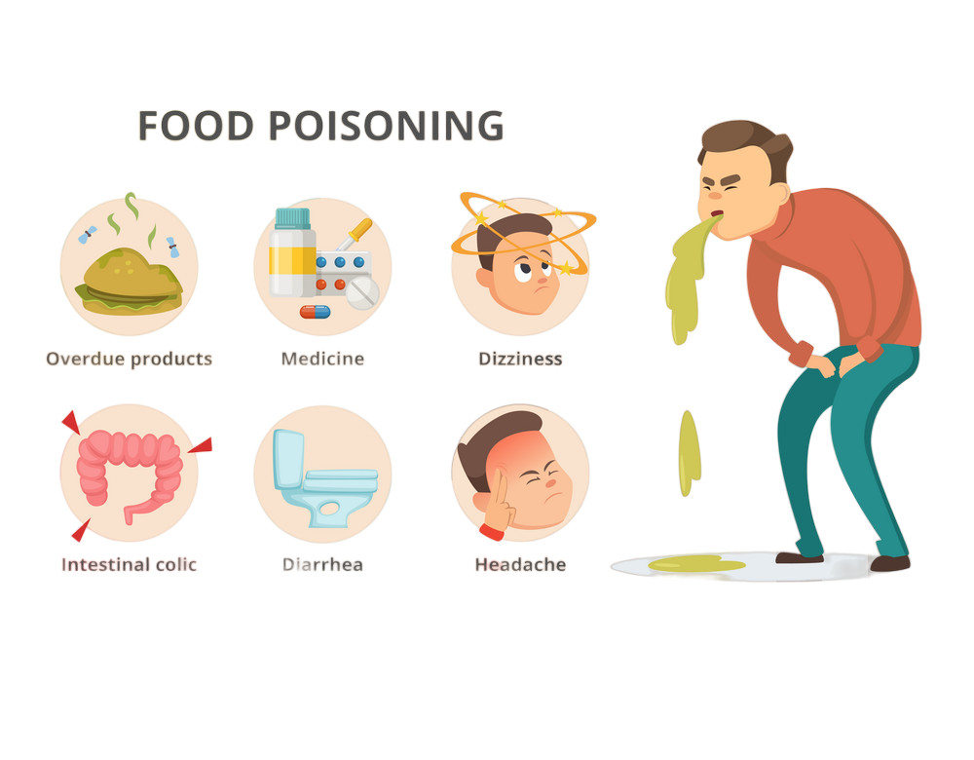
Một số bệnh về tiêu hoá thường gặp là ngộ độc thực phẩm, tiêu chảy, giun sán, sâu răng, táo bón, viêm dạ dày,…
Để phòng bệnh về tiêu hoá, cần đảm bảo an toàn vệ sinh thực phẩm và xây dựng lối sống lành mạnh.

Slide 11
Có chế độ dinh dưỡng hợp lí
Thực hiện an toàn vệ sinh thực phẩm
Xây dựng thói quen ăn uống lành mạnh
Phòng bệnh về tiêu hóa
Vệ sinh răng miệng đúng cách
Tạo bầu không khí vui vẻ khi ăn
Uống đủ nước, bổ sung chất xơ, lợi khuẩn
Hạn chế sử dụng chất kích thích
Luyện tập thể dục, thể thao phù hợp

Slide 13
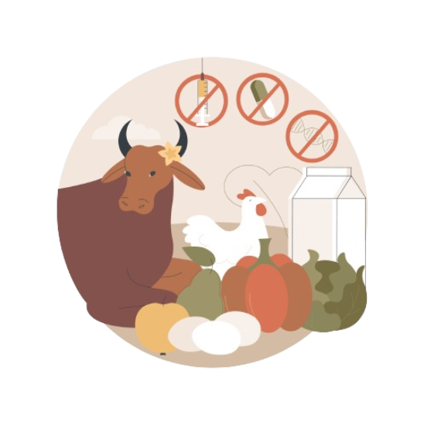
1. Nêu một số nguyên nhân gây mất an toàn vệ sinh thực phẩm.
Một số nguyên nhân gây mất an toàn vệ sinh thực phẩm:
- Thực phẩm ôi thiu, bị nấm mốc.
- Thực phẩm chứa tồn dư thuốc bảo vệ thực vật, chất phụ gia, chất bảo quản thực phẩm không được phép sử dụng.
- Thực phẩm bị nhiễm các kim loại nặng như chì, thủy ngân,…
- Thực phẩm có chứa các độc tố tự nhiên như cá nóc, nấm có độc, lá ngón,…

Slide 14
2. Nêu thêm một số biện pháp giữ an toàn vệ sinh thực phẩm trong khâu sản xuất, vận chuyển và bảo quản, sử dụng và chế biến.

Slide 15
Các khâu | Biện pháp giữ an toàn vệ sinh thực phẩm
Khâu sản xuất | - Sử dụng nguồn nước tưới, thức ăn đảm bảo vệ sinh. - Sử dụng các dụng cụ, thiết bị sạch sẽ, hợp vệ sinh trong sản xuất. -…
Khâu vận chuyển và bảo quản | - Đảm bảo phương tiện vận chuyển thực phẩm được chế tạo bằng vật liệu không làm ô nhiễm thực phẩm hoặc bao gói thực phẩm; dễ làm sạch; chống được sự ô nhiễm, kể cả khói, bụi và lây nhiễm giữa các thực phẩm với nhau;… - Không vận chuyển thực phẩm cùng hàng hoá độc hại hoặc có thể gây nhiễm chéo ảnh hưởng đến chất lượng thực phẩm. -…
Khâu sử dụng và chế biến | - Rửa tay với nước ấm và xà phòng trước khi nấu ăn tầm 20 phút. - Nếu như tóc bạn dài bạn hãy đeo mũ chùm đầu, băng kín những vết thương ở trên tay. - Giữ cho khu chế biến thức ăn gọn gàng và sạch sẽ. -…

Slide 16
3. Trình bày các phương pháp bảo quản và chế biến thực phẩm gia đình em thường sử dụng. Trong đó, phương pháp nào an toàn? Phương pháp nào có thể gây mất an toàn vệ sinh thực phẩm? Vì sao?

Slide 17
- Các phương pháp bảo quản và chế biến thực phẩm gia đình em thường sử dụng:
+ Bảo quản bằng cách phơi khô, làm lạnh, đông lạnh, muối chua,…
+ Chế biến thực phẩm bằng cách: ăn tái, ăn sống (rau sống, tiết canh, gỏi sống,…); làm chín thức ăn (luộc, hấp, nướng, rán…);…
- Trong các phương pháp trên, phương pháp an toàn là phơi khô, làm lạnh, đông lạnh, làm chín thực phẩm. Chế biến thực phẩm bằng cách ăn tái, sống có thể gây mất vệ sinh an toàn thực phẩm do chúng có thể chứa vi khuẩn và các kí sinh trùng.

Slide 18
4. Em và những người thân trong gia đình thường thực hiện biện pháp nào để bảo vệ đường tiêu hóa?

Slide 19
Những biện pháp mà em và người thân trong gia đình thường thực hiện để bảo vệ đường tiêu hóa:
- Có chế độ ăn uống hợp lí, lành mạnh, uống nhiều nước, bổ sung nhiều chất xơ.
- Hạn chế sử dụng chất kích thích, đồ ngọt, đồ uống có ga.
- Tập trung khi ăn, ăn chậm, nhai kĩ; tạo không khí thoải mái khi ăn.
- Bổ sung các sản phẩm hỗ trợ tiêu hóa như sữa chua,…
- Luyện tập thể dục, thể thao hợp lí, vừa sức.

Slide 20
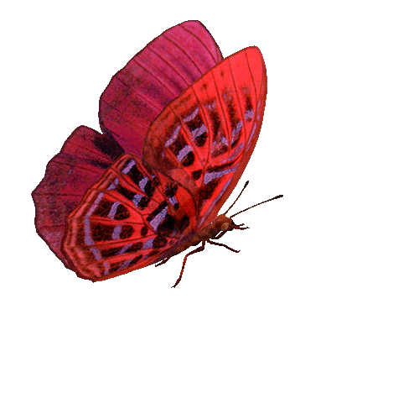
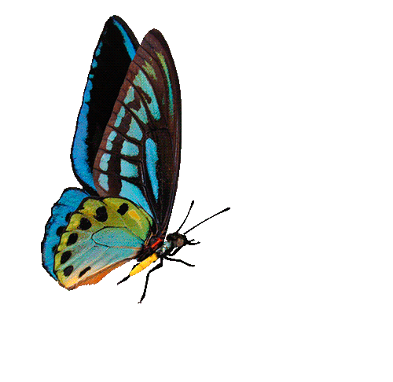
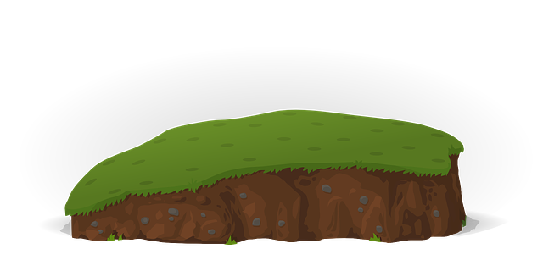
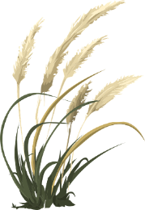
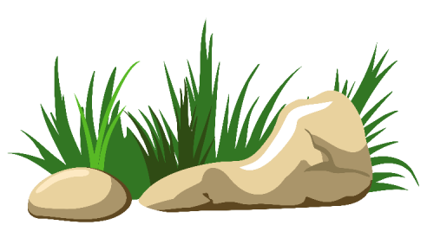

Slide 21
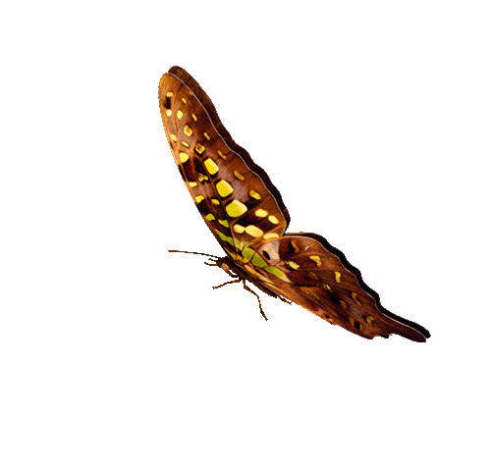
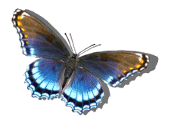
1
CHÚC MỪNG
ĐỘI A
5
CHÚC MỪNG
ĐỘI B
8
7
2
4
10
6
3
9
1
2
3
4
5
6
7
8
9
10
1
2
3
4
5
6
7
8
9
PIPI
10
ĐỘI A
ĐỘI B
Notes:
Hướng dẫn: GV click vào con bướm để xuất hiện câu hỏi >> Sau khi HS trả lời đúng, GV ấy vào dấu cộng tương ứng của đội trả lời đúng để tính điểm.
Sau đó chọn con bướm khác để tiếp tục trò chơi.
Cuối cùng, đội nào thắng thì GV nháy vào con bướm ở đội ấy và bấm vào hình trái tim để chuyển sang phần tiếp theo

Slide 22
Câu 1: Chất nhầy trong dịch vị có tác dụng gì?
A. Bảo vệ dạ dày khỏi sự xâm lấn của virus gây hại.
B. Dự trữ nước cho hoạt động co bóp của dạ dày.
C. Chứa một số enzyme giúp tăng hiệu quả tiêu hoá thức ăn.
GO HOME
D. Bao phủ bề mặt niêm mạc, giúp ngăn cách các tế bào niêm mạc với pepsin và HCl.
Notes:
Hướng dẫn: Sau khi HS trả lười đúng, GV click vào Go Home để trở về màn hình chính.

Slide 23
Câu 2: Trong ống tiêu hoá ở người, vai trò hấp thụ chất dinh dưỡng chủ yếu thuộc về cơ quan nào?
A. Ruột thừa.
B. Ruột già.
C. Ruột non.
GO HOME
D. Dạ dày.
Notes:
Hướng dẫn: Sau khi HS trả lười đúng, GV click vào Go Home để trở về màn hình chính.

Slide 24
Câu 3: Ở người, dịch tiêu hoá từ tuyến tuỵ sẽ đổ vào bộ phận nào?
A. Thực quản.
B. Ruột già.
C. Dạ dày.
GO HOME
D. Ruột non.
Notes:
Hướng dẫn: Sau khi HS trả lười đúng, GV click vào Go Home để trở về màn hình chính.

Slide 25
Câu 4: Cử động nhu động đẩy thức ăn di chuyển là hoạt động của
A. Ruột non.
B. Dạ dày.
C. Ruột già.
GO HOME
D. Thực quản.
Notes:
Hướng dẫn: Sau khi HS trả lười đúng, GV click vào Go Home để trở về màn hình chính.

Slide 26
Câu 5: Loại dịch nào đóng vai trò quan trọng nhất trong quá trình tiêu hoá thức ăn ở ruột non?
A. Dịch tuỵ.
B. Dịch ruột.
C. Dịch mật.
GO HOME
D. Dịch vị.
Notes:
Hướng dẫn: Sau khi HS trả lười đúng, GV click vào Go Home để trở về màn hình chính.

Slide 27
Câu 6: Sự kiện nào sau đây xảy ra khi chúng ta nuốt thức ăn?
A. Lưỡi nâng lên.
B. Khẩu cái mềm hạ xuống.
C. Nắp thanh quản đóng kín đường tiêu hóa.
GO HOME
D. Tất cả đều đúng.
Notes:
Hướng dẫn: Sau khi HS trả lười đúng, GV click vào Go Home để trở về màn hình chính.

Slide 28
Câu 7: Thành phần nào dưới đây của thức ăn hầu như không bị tiêu hoá trong khoang miệng?
A. Nước.
B. Lipid.
C. Vitamin.
GO HOME
D. Tất cả các phương án trên.
Notes:
Hướng dẫn: Sau khi HS trả lười đúng, GV click vào Go Home để trở về màn hình chính.

Slide 29
Câu 8: Hoạt động đảo trộn thức ăn được thực hiện bởi các cơ quan?
A. Răng, lưỡi, cơ má.
B. Răng và lưỡi.
C. Răng, lưỡi, cơ môi, cơ má.
GO HOME
D. Răng, lưỡi, cơ môi.
Notes:
Hướng dẫn: Sau khi HS trả lười đúng, GV click vào Go Home để trở về màn hình chính.

Slide 30
Câu 9: Đâu không phải thực phẩm bị ô nhiễm
A. Thực phẩm chứa kim loại nặng (như chì, thủy ngân,…).
B. Thực phẩm lên men (như mẻ, dưa muối,…).
C. Thực phẩm ôi thiu.
D. Thực phẩm chứa độc tố tự nhiên (như cá nóc, lá ngón,…).
GO HOME
Notes:
Hướng dẫn: Sau khi HS trả lười đúng, GV click vào Go Home để trở về màn hình chính.

Slide 31
Câu 10: Đâu không phải bệnh về tiêu hóa:
A. Ngộ độc thực phẩm.
B. Sỏi thận.
C. Tiêu chảy.
GO HOME
D. Táo bón.
Notes:
Hướng dẫn: Sau khi HS trả lười đúng, GV click vào Go Home để trở về màn hình chính.

Slide 33
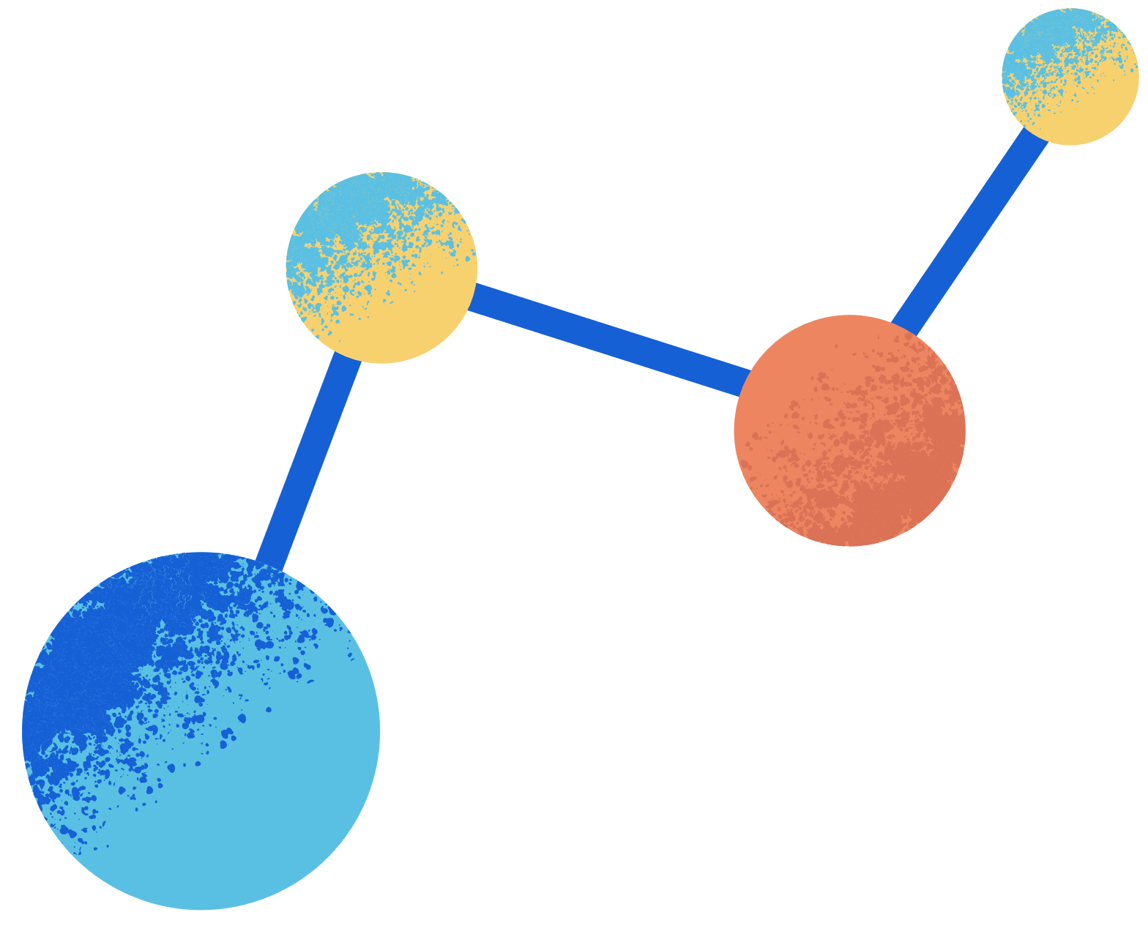
Hướng dẫn về nhà
Hoàn thành bài tập trong sách bài tập
Đọc và chuẩn bị trước Bài 30. Máu và hệ tuần hoàn ở người

Slide 35
Like fanpage Hoc10 - Học 1 biết 10 để nhận thêm nhiều tài liệu giảng dạy
theo đường link:
Hoc10 – Học 1 biết 10
Hoặc truy cập qua QR code

